Slide 1
Бюджет
Камышевского сельского поселения Зимовниковского района
на 2018 год и плановый период 2019-2020 гг.

Slide 2
Основа формирования проекта бюджета Камышевского сельского поселения Зимовниковского района на 2018 год и на плановый период 2019 и 2020 годов
Прогноз социально-экономического развития Камышевского сельского поселения на 2018 -2020 год (Распоряжение Администрации Зимовниковского района от 28.09.2017 № 50)
Муниципальные программы Камышевского сельского поселения (проекты изменений в них)
Основные направления бюджетной и налоговой политики Камышевского сельского поселения на 2018-2020 годы (Постановление Администрации Камышевского сельского поселения от 10.11.2017№ 92)
Проект Областного закона «Об областном бюджете на 2018 год и на плановый период 2019 и 2020 годов»

Slide 3
Проект бюджета Камышевского сельского поселения Зимовниковского района на 2018 год и плановый период 2019 и 2020 годов содержит приоритетные пути реализации бюджетной политики
Повышение бюджетной обеспеченности , мобилизация дополнительных доходов
Обеспечение сбалансированности
Своевременное исполнение расходных обязательств, недопущение просроченной кредиторской задолженности
Повышение качества управления муниципальными финансами и эффективности бюджетных расходов

Slide 4
Основные характеристики проекта бюджета Камышевского сельского поселения Зимовниковского района на 2018-2020 годы тыс.рублей
Показатель | Первоначально принятый бюджет на 2016 год от 29.12.2016 № 13 | Плановые бюджетные назначения на 2018 год | Плановые бюджетные назначения на 2019 год | Плановые бюджетные назначения на 2020 год
I. Доходы, всего | 12231,4 | 9594,0 | 9819,8 | 10184,8
Налоговые и неналоговые доходы | 12007,9 | 8276,7 | 8317,0 | 8377,0
Безвозмездные поступления из областного бюджета | 223,5 | 1317,3 | 1502,8 | 1807,8
II. Расходы, всего | 12231,4 | 9594,0 | 9819,8 | 10184,8
III. Дефицит, Профицит | - | - | - | -

Slide 5
Основные параметры проекта бюджета Камышевского сельского поселения Зимовниковского района тыс.рублей
2018
2019
2020
2018
2019
2020
9594,0 9819,8 10184,8
9594,0 9819,8 10184,8
Налог на доходы физических лиц
585,2 604,5 643,3
Общегосударственные расходы
5062,8 5070,5 5078,4
Налоги на совокупный доход
3538,6 3538,6 3538,6
Национальная оборона
189,5 191,6 198,5
Налоги на имущество
3694,3 3710,8 3737,3
Национальная экономика
50,0 50,0 50,0
Доходы бюджета
Расходы бюджета
Жилищно-коммунальное хозяйство
583,7 607,1 644,2
Государственная пошлина
16,0 16,6 17,3
Неналоговые доходы
442,6 446,5 450,5
Культура, кинематография
3597,1 3789,7 4102,8
Безвозмездные поступления
1317,3 1502,8 1807,8
Иные расходы
110,9 110,9 110,9

Slide 6
СТРУКТУРА ДОХОДОВ ПРОЕКТА БЮДЖЕТА КАМЫШЕВСКОГО СЕЛЬСКОГО ПОСЕЛЕНИЯ ЗИМОВНИКОВСКОГО РАЙОНА

Slide 7
Структура собственных доходов проекта бюджета Камышевского сельского поселения Зимовниковского района в 2018-2020 годах тыс. руб.

Slide 8
Безвозмездные поступления проекта бюджета Камышевского сельского поселения Зимовниковского района 2018-2020 годах тыс.руб.
Наименование | 2018 год | 2019 год | 2020 год
Безвозмездные поступления ВСЕГО: | 1317,3 | 1502,8 | 1807,8
В том числе:
Субвенции | 189,7 | 191,8 | 198,7
Иные межбюджетные трансферты | 1127,6 | 1311,0 | 1609,1

Slide 9
Расходы проекта бюджета Камышевского сельского поселения Зимовниковского района на 2018 год
Национальная оборона
189,5 т.р.
2,0 %
Национальная экономика
50,0 т. р.
0,5%
Общегосударственные вопросы
5062,8 т. р.
23,5%
Всего 9594,0 тыс.руб.
Образование
20,0 т.р.
0,2 %
Физическая культура
30,0 т.р.
0,3 %
Культура, кинематография
3597,1 т.р.
37,1 %
Жилищно-коммунальное хозяйство
583,7 т. р.
6,1 %
Социальная политика
60,9 т. р.
0,6 %

Slide 10
Доля муниципальных программ в общем объеме
расходов, запланированных на реализацию муниципальных программ Камышевского сельского поселения в 2018 году
Управление муниципальными финансами и создание условий для эффективного управления муниципальными финансами
4876,6 т.р. (51,3 %)
Обеспечение качественными жилищно-коммунальными услугами населения Камышевского сельского поселения 368,7 т.р. (3,8%)
Развитие культуры 3597,1 т.р. (37,5%)
Развитие муниципальной службы и информационное общество 70,0 т.р.(0,7%)
Профилактика экстремизма и терроризма в Камышевском сельском поселении 5,0 т.р. (0,05%)
Развитие физической культуры и спорта 30,0 т.р. (0,3%)
Энергосбережение Камышевского сельского поселения 145,0 т.р.(1,5%)
Охрана окружающей среды и рациональное природопользование
70,0 т.р. (0,7%)
Защита населения и территории от чрезвычайных ситуаций, обеспечение пожарной безопасности и безопасности людей на водных объектах 10,0 т.р. (0,1%)

Slide 11
Расходы проекта бюджета Камышевского сельского поселения Зимовниковского района, формируемые в рамках муниципальных программ Камышевского сельского поселения, и непрограммные расходы
2018 год
2019 год
2020 год
9594,0
тыс.руб.
9819,8
тыс.руб.
10184,8
тыс.руб.
421,6
тыс.руб.
423,7
тыс.руб.
430,6
тыс.руб.
- расходы бюджета Камышевского сельского поселения Зимовниковского района, формируемые в рамках муниципальных программ Камышевского сельского поселения
- непрограммные расходы бюджета Камышевского сельского поселения Зимовниковского района

Slide 12
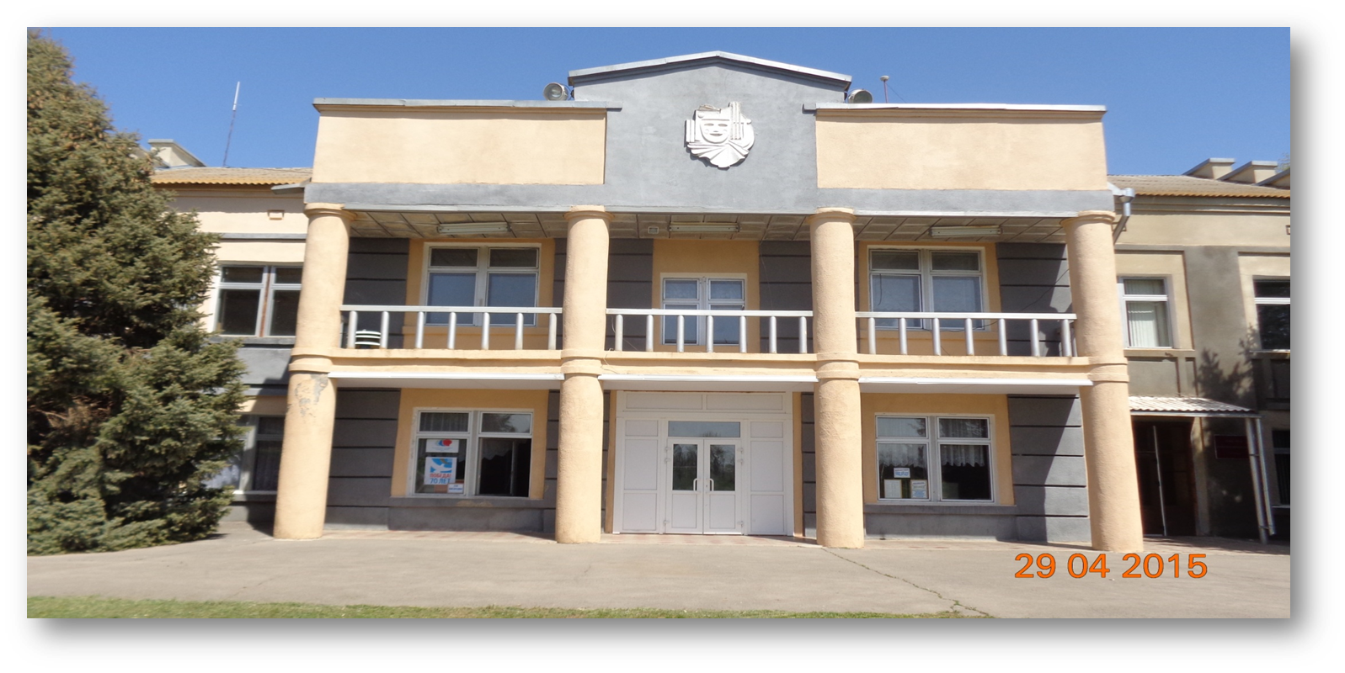
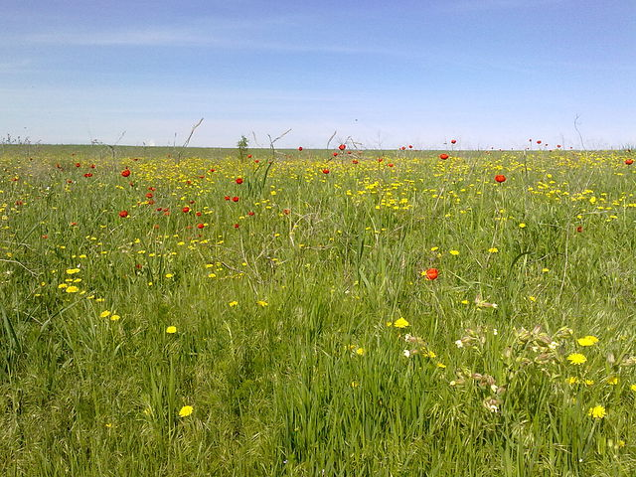
РАЗДЕЛ «НАЦИОНАЛЬНАЯ ЭКОНОМИКА»

Slide 13
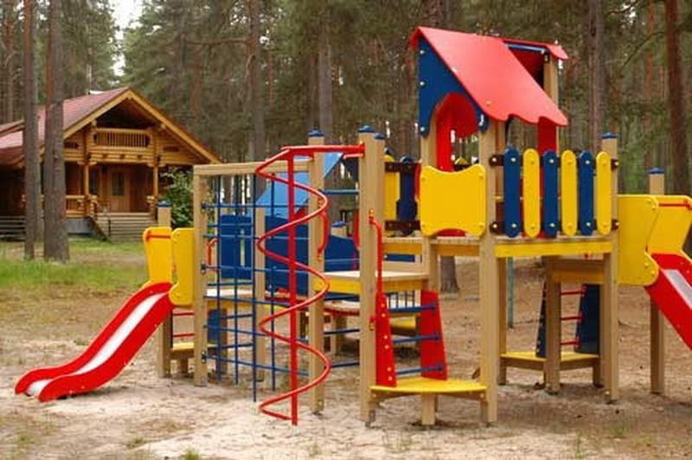
Раздел «Жилищно-коммунальное хозяйство»
2019 год
607,1
тыс.руб.
2018 год
583,7тыс.руб.
2020 год
644,2
тыс.руб.

Slide 14
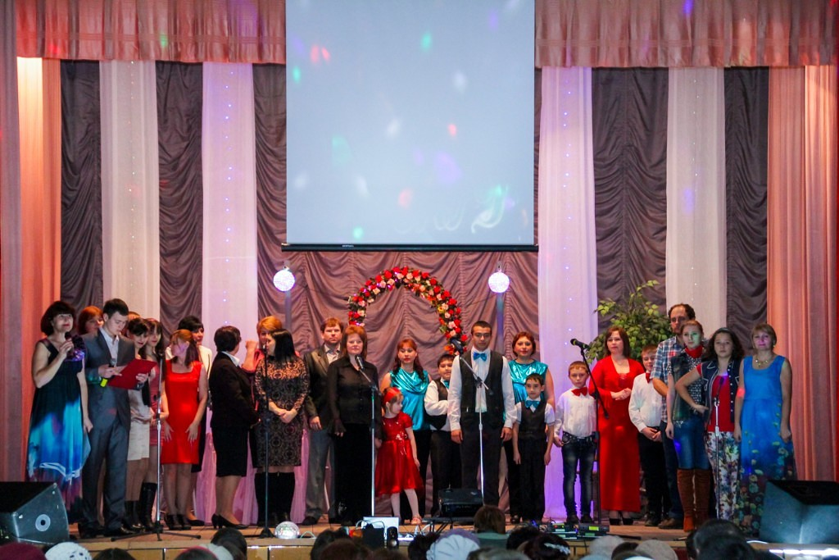
МУНИЦИПАЛЬНЫЕ ПРОГРАММЫ СОЦИАЛЬНОЙ НАПРАВЛЕННОСТИ В ПРОЕКТЕ БЮДЖЕТА КАМЫШЕВСКОГО СЕЛЬСКОГО ПОСЕЛЕНИЯ ЗИМОВНИКОВСКОГО РАЙОНА
 | 2018 год | 2019 год | 2020 год
Культура и кинематография Раздел 08 | 3597,1 тыс.руб. | 3789,7 тыс.руб. | 4102,8 тыс.руб.
МУК СДК «Камышевский» | 3597,1 тыс.руб. | 3789,7 тыс.руб. | 4102,8 тыс.руб.
Физическая культура и спорт Раздел 11 | 30,0 тыс.руб. | 30,0 тыс.руб. | 30,0 тыс.руб.

Slide 15
